Slide 1


„Пижо и Пенда помагат на детското отделение“
Интеракт клуб Севлиево и Младежки център
Ротари клуб Севлиево
Кристиана Тинчева

Slide 2

„Пижо и Пенда помагат на детското отделение“
ЗАЩО ИЗБРАХМЕ
ДА НАПРАВИМ ТОЧНО ТОВА
Реалните нужди на детското отделение в нашата болница ни насочиха към желание за подпомагане.
Възможността за самофинансиране ни мотивира.
Стремим се да бъдем в полза на обществото.

Slide 3
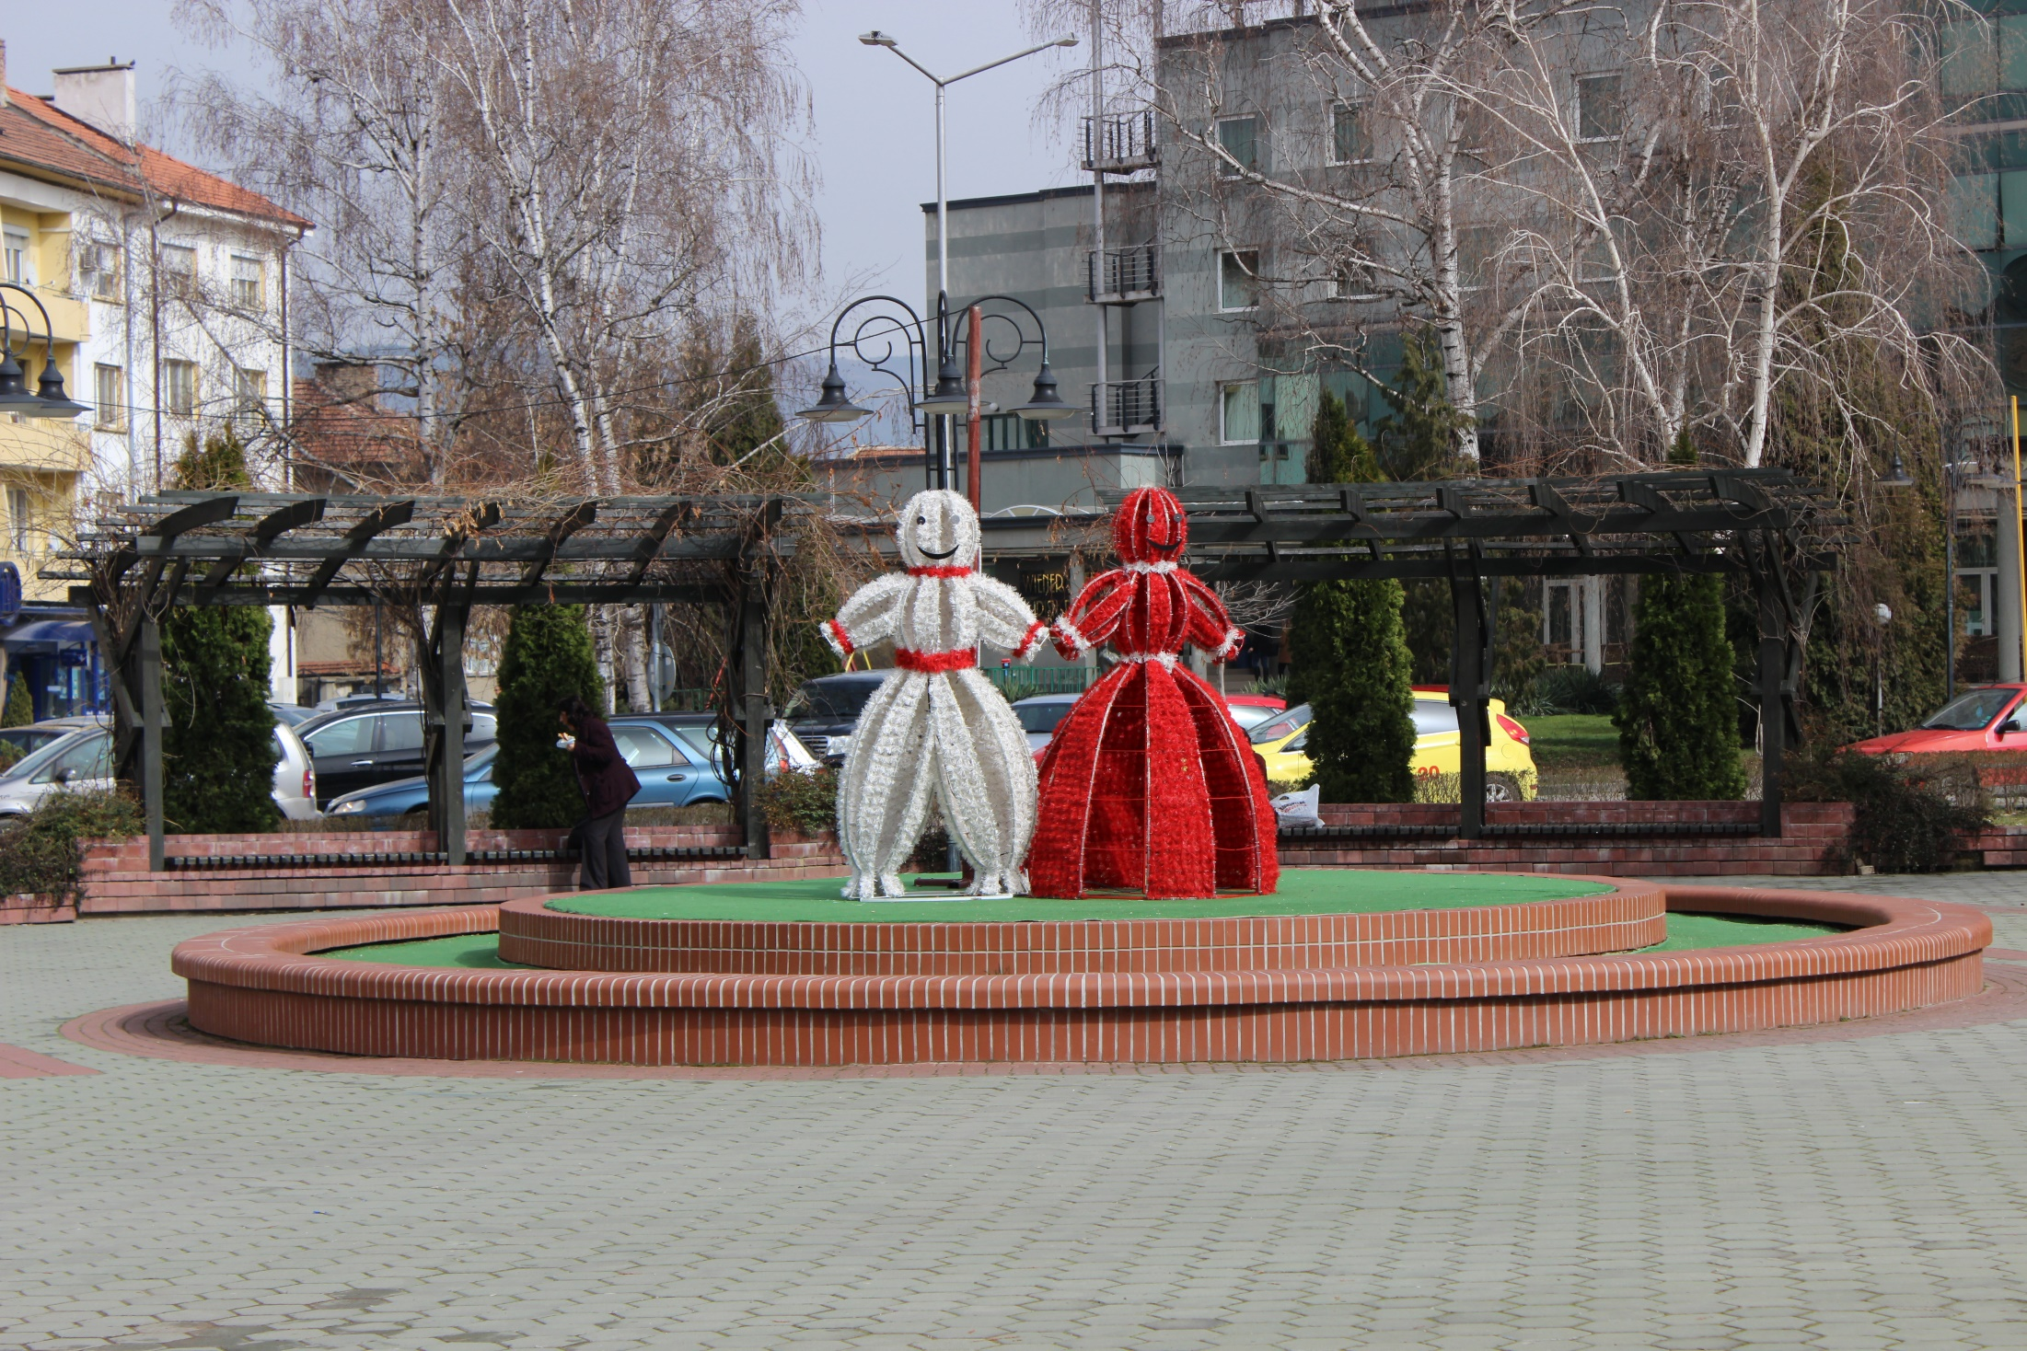
„Пижо и Пенда помагат на детското отделение“
ОПИСАНИЕ НА ПРОЕКТА
“Be a gift to the world” – мотото, което ни накара да изберем инициатива, чрез която да помогнем на обществото. Знаейки, че детското отделение се нуждае от подпомагане, решихме да направим, каквото можем – “service above self”.

Slide 4
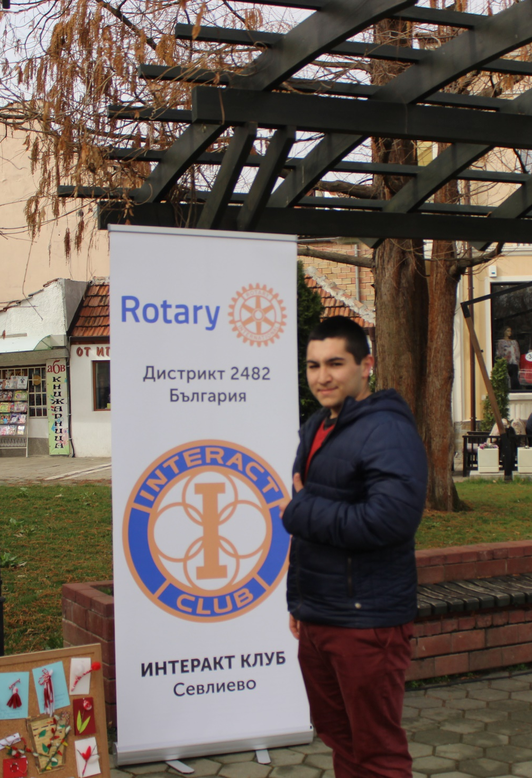
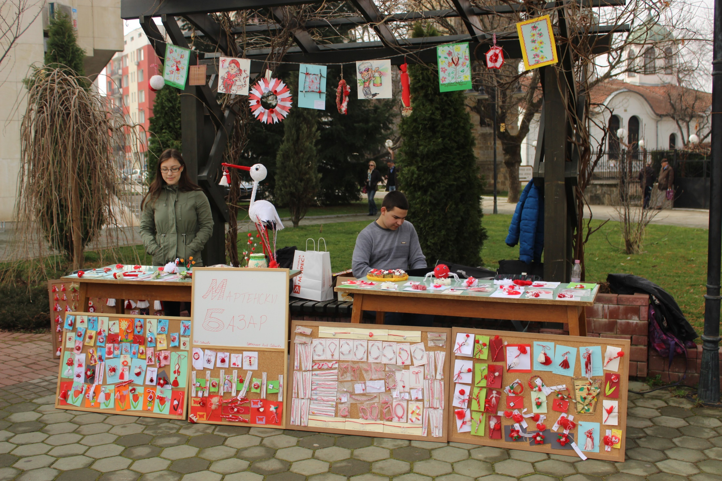
„Пижо и Пенда помагат на детското отделение“
ОПИСАНИЕ НА ПРОЕКТА
Беше предоставена възможност на всеки желаещ да се включи в проекта.
Организатори на проекта са Интеракт клуб Севлиево и Младежки център.
Осъществяването на мартенския базар донесе радост и удовлетвореност на всички.

Slide 5
„Пижо и Пенда помагат на детското отделение“
ЦЕЛИ НА ПРОЕКТА
Основна цел: благотворителност към детското отделение в МБАЛ „д-р Стойчо Христов“
Стимулиране въображението на децата.
Уважение към българските традиции.

Slide 6

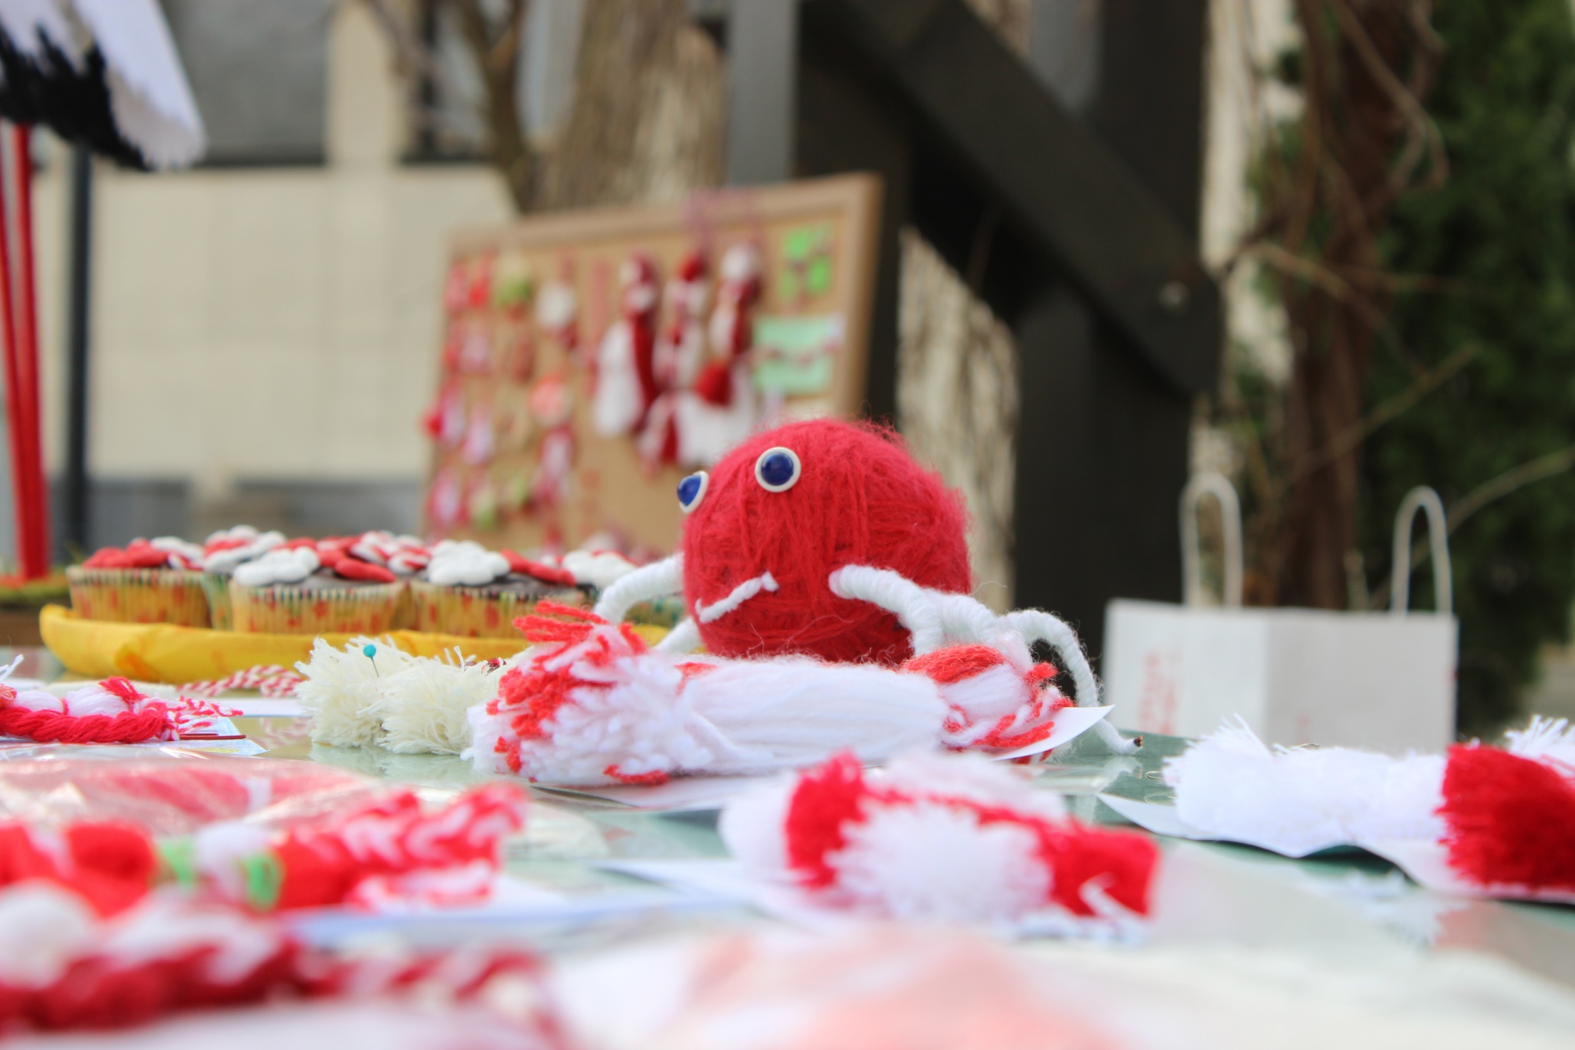
„Пижо и Пенда помагат на детското отделение“
ПЛАН-ПРОГРАМА И РЕСУРСИ
Разпространяване на идейността на проекта.
Изработване и набиране на ръчно изработени мартеници.

Slide 7
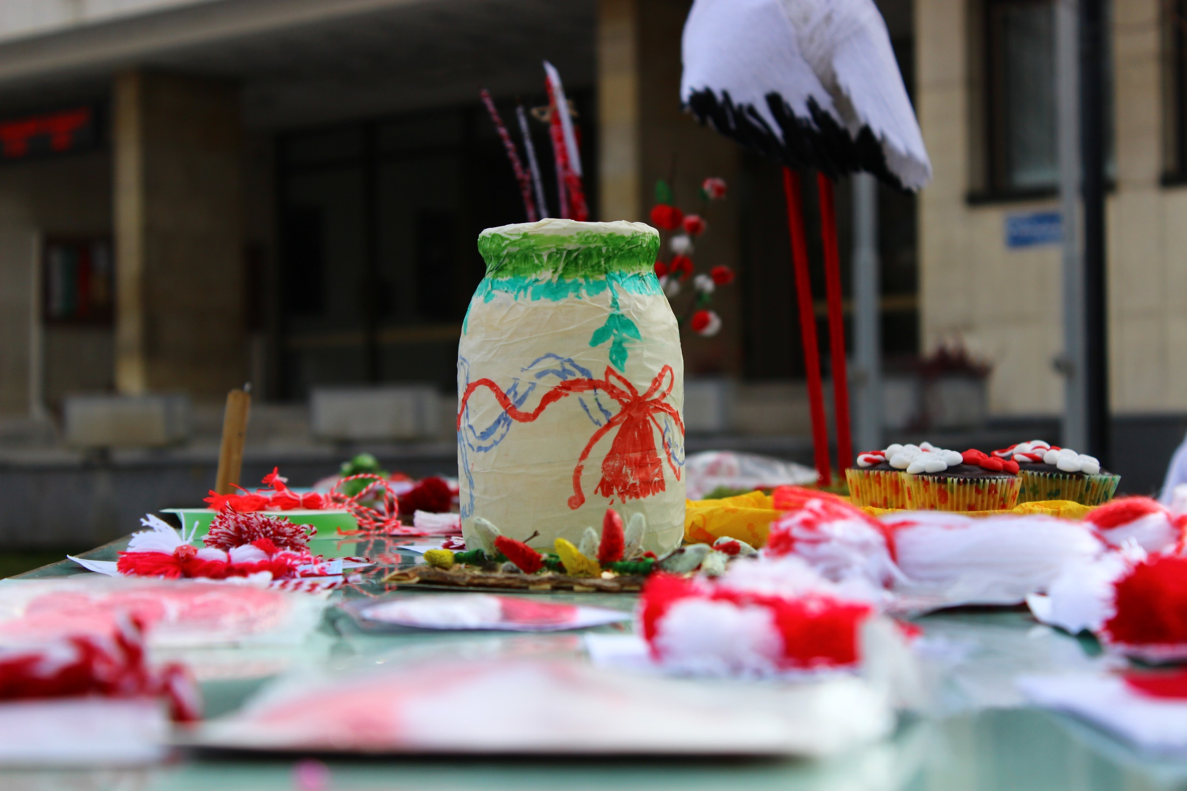
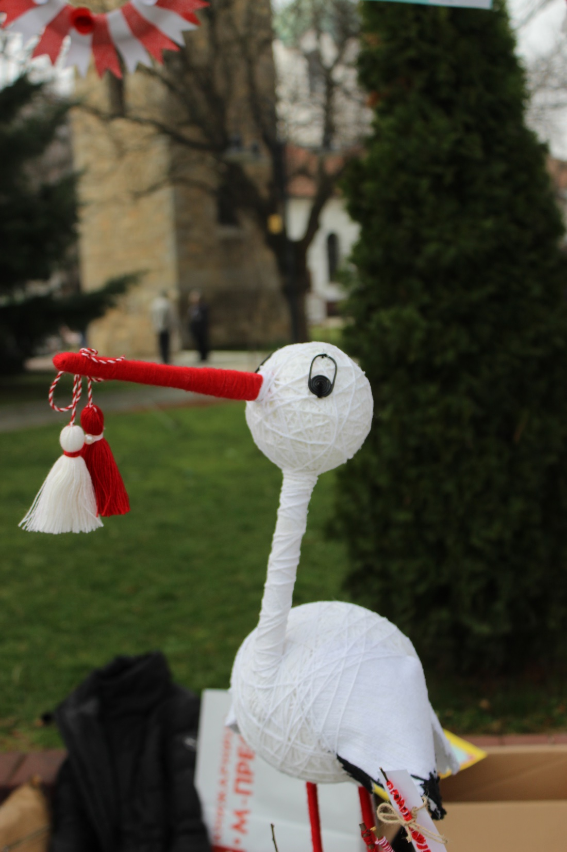
„Пижо и Пенда помагат на детското отделение“
ПЛАН-ПРОГРАМА И РЕСУРСИ
Осъществяване на базара.
Достигане до крайната цел: събиране на пари за дарение към детското отделение в нашата болница.

Slide 8
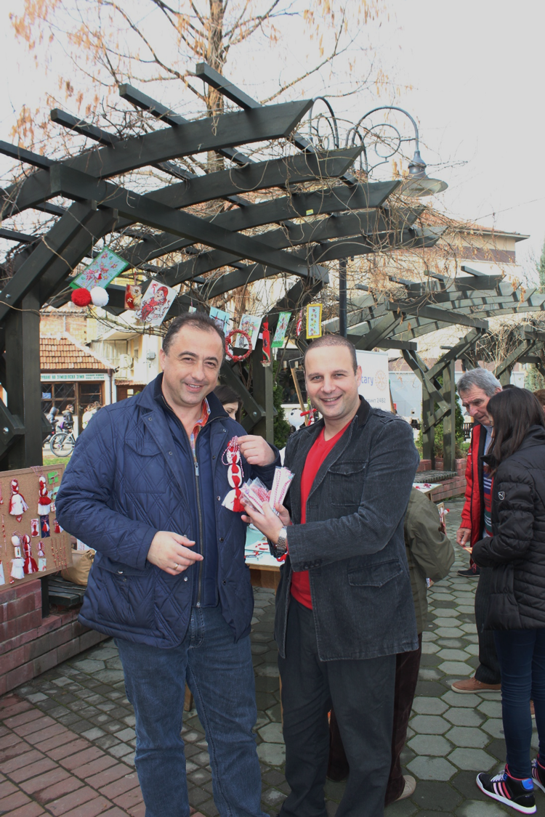

Slide 9
„Пижо и Пенда помагат на детското отделение“
БЮДЖЕТ
Поради доброволческия характер на инициативата, нямахме нужда от предварително финансиране.
Основният източник на приходи са даренията при закупуване на мартеници.
Всеки гражданин сам определя сумата, която да дари.

Slide 10
„Пижо и Пенда помагат на детското отделение“
РАВНОСМЕТКА И ЗАБЕЛЕЖКИ
Успешно набиране на средства.
Дарение към детското отделние.
Забележка към следващи проекти:
- обръщане на специално внимание на рекламата.

Slide 11
„Пижо и Пенда помагат на детското отделение“
Благодаря Ви за това, че присъствахте на представянето на проекта „Пижо и Пенда помагат на детското отделение“!

Slide 12
„Пижо и Пенда помагат на детското отделение“
Интеракт клуб Севлиево и Младежки център
Ротари клуб Севлиево
Кристиана Тинчева

